Slide 1


Fundamentos de Redes e Conectividade
Andreza Barcaro e Valesca Barbosa
andrezabarcaro@gmail.com
valescaaraujo994@gmail.com

Slide 2

Objetivo da Disciplina
Compreender como funciona a comunicação de dados. Entender a história, o conceito, a classificação e a topologia das redes de computadores. Diferenciar os diversos meios de transmissão de dados.

Slide 3
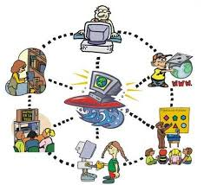
Redes de Computadores

Slide 4
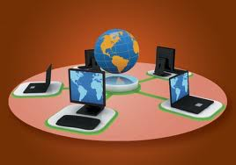
Conceito
Uma rede de computadores consiste na interconexão entre dois ou mais computadores e dispositivos complementares acoplados através de recursos de comunicação, geograficamente distribuídos, permitindo a troca de dados entre estas unidades e otimizando recursos de hardware e software.

Slide 5
Aplicação/Utilização
Trocar mensagens e informações
Conferencias on-line em voz e vídeo
Compartilhamento de arquivos
Compartilhamento de impressora
Compartilhamento com a internet
Compartilhamento com jogos on-line

Slide 6
Componentes de uma rede básica
Nó de rede
Em comunicação de dados, um nó de rede físico pode ser um equipamento circuito de terminação de dados (DCE), como um modem, hub, ponte ou switch, ou um equipamento terminal de dados (DTE), como um aparelho de telefone digital, uma impressora ou um computador host, por exemplo, um roteador, uma estação de trabalho ou um servidor.
Um nodo ou nó representa cada ponto de interconexão com uma estrutura ou rede, independente da função do equipamento representado por ele.

Slide 7
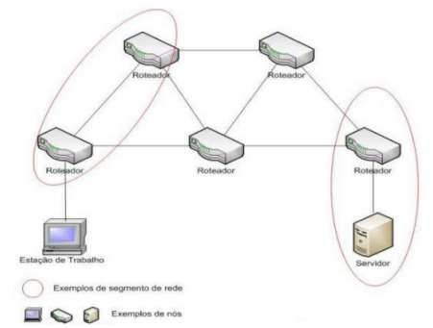
Componentes de uma rede básica
Segmento de Rede: é uma parte da rede analisada separadamente, é a ligação de um computador com um roteador por exemplo.

Slide 8
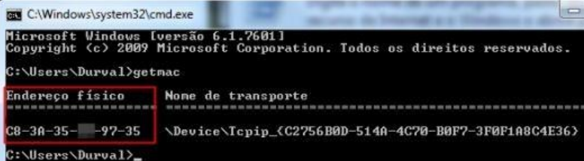
Componentes de uma rede básica
Endereço MAC (MAC Address): é o endereço físico da rede, sendo que cada equipamento possui apenas, um endereço físico, e este geralmente vem gravado de fábrica

Slide 9
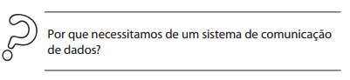

Slide 10
A comunicação de dados trata da transmissão de sinais através de um meio físico, de forma confiável e eficiente.
As pessoas precisam de um sistema de comunicação por dois motivos:
Aumentar o poder computacional
Na maioria dos casos, aumentar o tamanho do computador disponível não é possível ou mesmo não resolveria o problema de capacidade computacional.
Compartilhar recursos
Todos precisam trocar informações, arquivos, bancos de dados, estando em locais geograficamente dispersos.

Slide 11
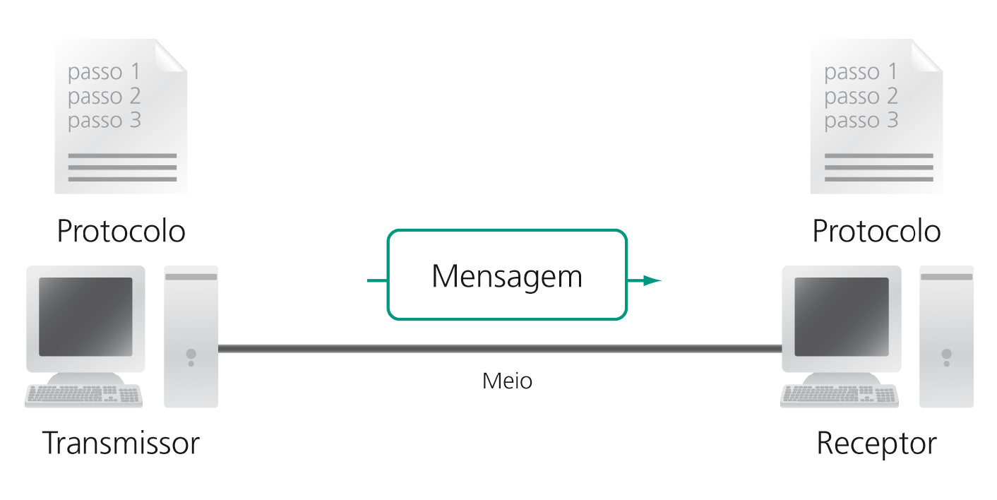
Meio de comunicação
É a troca de informação entre dois dispositivos através de algum meio de comunicação como, por exemplo, um par de fios.

Slide 12
Componentes de uma rede básica
Hardware de rede( nó central)
Hardware de rede, ou dispositivos de rede, referem-se aos equipamentos que facilitam e dão suporte ao uso de uma rede de computadores, ou seja, são os meios físicos necessários para a comunicação entre os componentes participantes de uma rede. São exemplos típicos de dispositivos de rede:
switches;
roteadores;
concentradores;

Slide 13
Hardware de rede( nó central)
concentradores;
repetidores;
adaptadores de rede;
Modem;
Gateway;
bridge;
Firewall;
pontos de acesso sem fio, e outros hardwares relacionados.

Slide 14
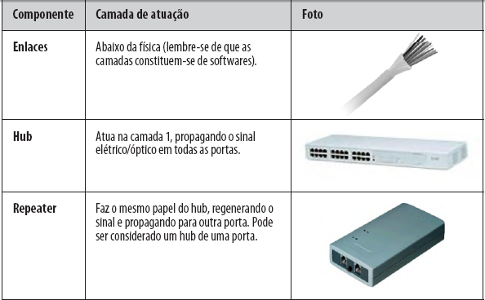
Componentes de uma rede básica

Slide 15
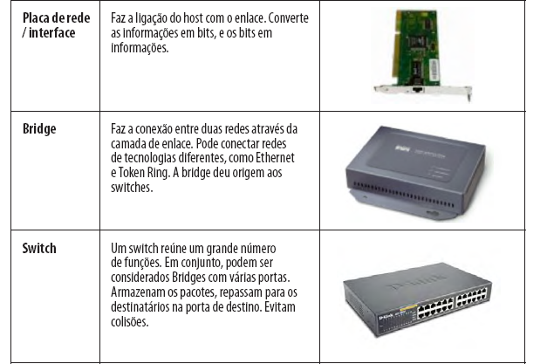
Componentes de uma rede básica

Slide 16
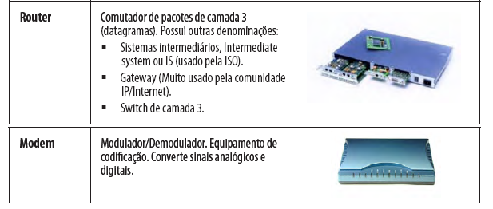
Componentes de uma rede básica

Slide 17
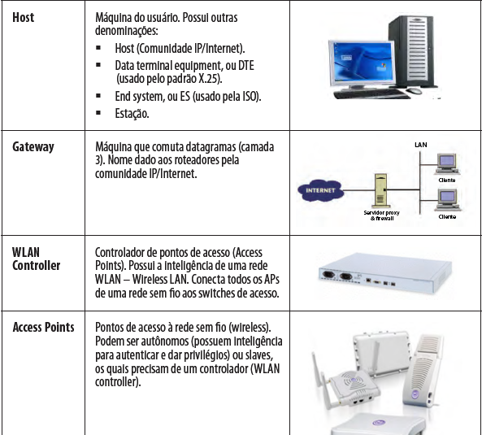
Componentes de uma rede básica

Slide 18
Componentes de uma rede básica
Adaptador de rede
Em computação, adaptador é um dispositivo de hardware ou componente de software, que converte dados transmitidos de uma forma de apresentação para outra.
A apresentação de dados pode ser, por exemplo, uma mensagem enviada entre objetos em uma aplicação, ou um pacote enviado através de uma rede.

Slide 19
Protocolo
Protocolos: são conjuntos de regras em uma rede de computadores que permitem a comunicação entre os computadores e dispositivos de rede.

Slide 20
Componentes de uma rede básica
Protocolos de comunicação
Tipos de protocolos
HTTP – HyperText Transfer Protocol – é usado principalmente para acessar dados na World Wide Web. Esse protocolo permite a transferência de dados na forma de textos simples, hipertextos, áudios, vídeos entre muitas outras (FOROUZAN, 2006);
b) SMTP – Simple Mail Transfer Protocol – esse protocolo é o mecanismo padrão de correio eletrônico da internet (FOROUZAN, 2006);

Slide 21
Protocolos de comunicação
FTP – File Transfer Protocol – o protocolo de transferência de arquivos FTP é o mecanismo padrão oferecido pela internet para copiar um arquivo de um host para outro;
SNMP – Simple NetWork Management Protocol – é um protocolo de gerência da internet (DANTAS,2002)
DNS – Domain Name Server – esse protocolo de aplicação tem por função identificar endereços IPs e manter uma tabela com os endereços dos caminhos de algumas redes na internet.

Slide 22
Protocolos de comunicação
TCP – Transmission Control Protocol – a característica desse protocolo é oferecer um serviço confiável entre aplicações.
UDP – User Datagram Protocol – é conhecido pela característica de ser um protocolo otimista, ou seja, ele envia todos os seus pacotes, acreditando que eles chegarão sem problemas e em sequência ao destinatário.
IP – Internet Protocol – é o principal protocolo do nível de inter-rede na arquitetura TCP/IP;

Slide 23
ICMP – Internet Control Message Protocol – esse protocolo tem por objetivo prover mensagens de controle na comunicação entre nós num ambiente de rede TCP/IP
ARP – Adress Resolution Protocol – protocolo que mapeia um endereço IP no respectivo endereço MAC ;
Pacotes de Dados: é um conjunto de bits (ou bytes) que foram agrupados, em uma determinada estrutura, para transmissão. Esses pacotes de dados devem ser codificados e decodificados pelos computadores ou interfaces de redes.

Slide 24
Sistema operacional
Responsáveis pelo controle do uso da CPU, memórias, discos e periféricos, como a interface de rede. Alguns controlam ainda as tabelas de endereços e dos caminhos. Tais sistemas residem nos switches e routers.

Slide 25
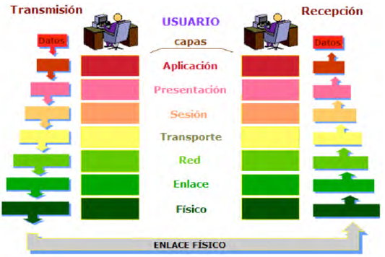
Protocolos de comunicação
Nossos protocolos são separados por camadas para assim facilitar o acesso às informações e atualmente trabalhamos com três modelos:
Modelo de referência OSI (RM-OSI ou Reference Model - Open Systems Interconnections).

Slide 26
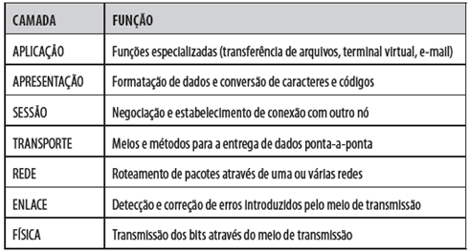
Protocolos de comunicação
Cada camada do modelo de referencia tem uma função especifica, como mostra a tabela abaixo e dentro de cada função um conjunto de protocolos especifico que atua na camada.

Slide 27
USUÁRIOS
Todo mundo é cliente de alguém. Pode parecer uma frase polêmica, mas é verdade. E isso se aplica às redes também: a máquina que solicita algo é a cliente, e a que provê, o servidor.
A sua máquina (cliente) atravessa a internet, até encontrar a máquina que provê o serviço desejado.

Slide 28

Tipos de redes

Slide 29
Classificação das redes
De acordo com Dantas (2002), uma das características mais utilizadas para a classificação das redes é a sua abrangência geográfica. Conforme veremos a seguir:

Slide 30
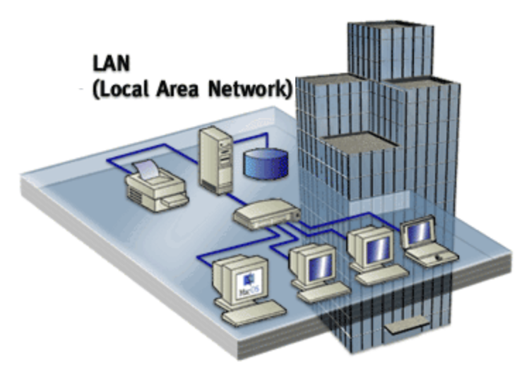
LANS
IMPORTANTE
LAN (Local Area Network) – É o acrónimo de Local Area Network, é o nome que se dá a uma rede de caráter local, e cobrem uma área geográfica reduzida, tipicamente um escritório ou uma empresa, e interligam um número não muito elevado de entidades. São usualmente redes de domínio privado;
(ex. Salas de Aula, Residências, Praças de Alimentação, etc)..

Slide 31
CARACTERÍSTICAS
Relativo
• Alta Velocidade
• Baixo Custo
• Alta Confiabilidade
• Flexibilidade na Instalação
• Expansibilidade
• Facilidade de Acesso
• Adequação à Aplicação
• Padronização
• Geograficamente limitada

Slide 32
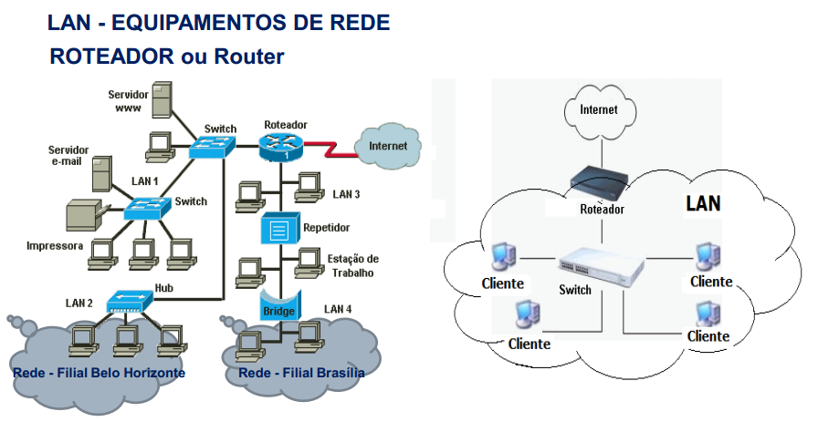

Slide 33
IMPORTANTE
Rede local é normalmente composta por:
Servidores: são computadores com alto índice de capacidade de processamento e armazenamento de informações e que têm como principal função compartilhar um determinado tipo de serviço par as estações de trabalho que estão conectadas á rede. Muitos servidores têm como principal objetivo prover diversos tipos de serviços como e-mail, internet, firewall, impressões etc.…
Estações :As estações de trabalho são conhecidas como clientes de rede. Eles tem como principal função executar tarefas locais e acessar os serviços disponibilizados por servidor de rede.

Slide 34
Rede local é normalmente composta por:
Sistemas operacionais de redes: è um software que têm a função dar suporte á rede esses sistemas estão divididos em 2 classes clientes e servidores.
O cliente executa tarefas básicas para acessar uma rede e compartilhar pequenas funções.
O servidor já e um sistema que executa várias funções de controles e seguranças.
Meios de transporte: è a forma pela qual as informações vão ser enviadas pela rede os meios mais utilizados hoje são os ethernet e wireless que podem vária na velocidade de 10 a 10000 Mbps
IMPORTANTE

Slide 35
TAMANHO DE LANS
IMPORTANTE
As LANs têm um tamanho restrito (10km no máximo, até passarem a ser denominadas MANs), quer dizer que, quanto maior for a distância de um nó da rede ao outro, maior será a taxa de erros que ocorrerão devido à diminuição do sinal.

Slide 36
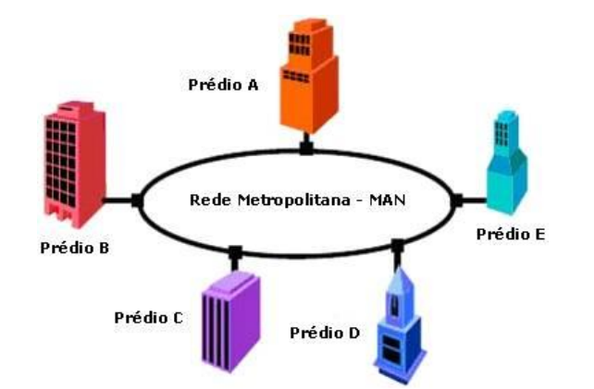
MAN
IMPORTANTE
MAN (Metropolitan Area Network) – Permitem a ligação de redes e equipamentos em uma área metropolitana (ex. locais situados em diversos pontos de uma cidade). O serviço NET Virtual pode ser considerado uma Rede MAN.

Slide 37
CARACTERÍSTICAS
IMPORTANTE
Interligação de LANs com uma distância que cobrem uma cidade ou campus
Utilizam tecnologias semelhantes as LANs (Ethernet, Token Ring, etc.)
Apresentam uma taxa de erro um pouco maior que a das LANs por causa do tamanho
Otimizam a relação custo/benefício devido à utilização de tecnologias semelhantes às das LANs.

Slide 38
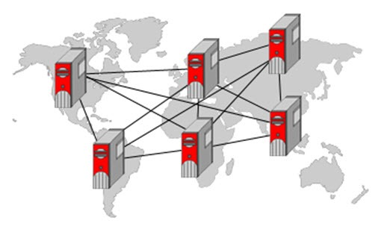
WAN
IMPORTANTE
WAN (Wide Area Network) – Permitem a interligação de redes locais, metropolitanas e equipamentos de rede, numa grande área geográfica (ex. país, continente, etc).

Slide 39
CARACTERISTICAS
IMPORTANTE
A maior rede WAN que existe é a Internet.
A rede WAN contém imensos cabos ou linhas telefónicas, que estão todos ligados a routers, mas se dois routers não compartilham um cabo e pretendem comunicar, só poderão fazê-lo através de outros routers.

Slide 40
Nesse tipo de rede devemos observar alguns pontos para seu funcionamento correto:
Tráfego: Deve ser sempre bem observado porque devido ao aumento que elas sempre sofrem acabam surgindo os congestionamentos do que está sendo transportado na rede. Para definir as características desse tráfego a qualidade de serviços (QoS). O tráfego da rede deve ser sempre modelado através de medições com grau de resolução elevado.
QoS (Quality of Service)- é expressão para definir a qualidade do serviço usada na rede Wan para determinar o tráfego com as tecnologias de IP, ATM etc.. A qualidade do serviço é definida pela capacidade em que a rede têm em transferir os dados da forma consistente e previsível satisfazendo as necessidades das aplicações dos usuários da rede.
IMPORTANTE

Slide 41
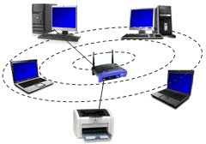
WLAN
IMPORTANTE
Wireless LAN ou WLAN (Wireless Local Area Network - Rede de área local sem-fio) é uma rede local que usa ondas de rádio para fazer uma conexão Internet ou entre uma rede, ao contrário da rede fixa ADSL ou conexão-TV, que geralmente usa cabos.

Slide 42
CARACTERÍSTICAS
IMPORTANTE
As WLANs são uma alternativa flexível às redes físicas, sendo possível a utilização da conexão necessária, sem desconectar ou reinstalar cabos de conexão, além de ser geralmente utilizada em aeroportos, universidades, casa, edifícios. Utiliza o IEEE 802.11 como padrão de transmissão e a sua freqüência opera em 2.4 GHz.

Slide 43
VLAN
IMPORTANTE
VLAN (Virtual Local Área Network, ou Rede Local Virtual)I
Em uma rede escolar, existem 20 computadores ligados a um mesmo switch / roteador, porém metade deles pertence à área administrativa da escola e a outra metade é de acesso livre de alunos.
Uma VLAN cria uma ou mais divisões lógicas dentro deste dispositivo central, de forma que essas divisões possam ser isoladas umas das outras conforme descreve a imagem abaixo.

Slide 44
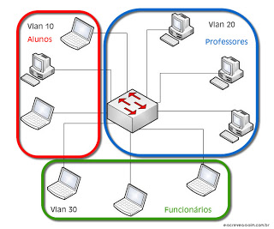
VLAN

Slide 45
VPN
IMPORTANTE
VPN (Virtual Private Network, ou Rede Privada Virtual)-Agora vamos imaginar o seguinte: Diferente do caso anterior em que dividimos uma rede local em duas diferentes, existam duas redes distintas que precisem ser interligadas como uma única rede local. Exemplo:
-Uma rede A, acessada por um usuário chamado Madruga. - Uma rede B, acessado por um usuário chamado Chaves.
Madruga e Chaves estão em suas respectivas casas e acessam a internet banda larga através de um modem ADSL, logo estão em redes separadas, e pretendem jogar CS em rede.

Slide 46
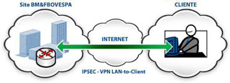
Porém, para poderem jogar em modo LAN, eles irão precisar criar uma VPN, que irá simular uma rede local virtual (iremos chamar de rede C) a qual as máquinas de Madruga e Chaves irão ter acesso. Confira a figura abaixo.
A VPN nada mais é que um “túnel” que se cria da rede A com a rede B deixando-as no mesmo nível, de forma segura (utilizando criptografia e chave de segurança) e transparente para o usuário final.
IMPORTANTE

Slide 47
Internet, intranet e extranet

Slide 48
Internet
IMPORTANTE
A internet é um conjunto de redes de computadores interligadas entre si, que são espalhadas pelo mundo inteiro. Todos os serviços disponíveis na internet são padronizados e utilizam o mesmo conjunto de protocolos (TCP/IP).

Slide 49
Intranet
IMPORTANTE
É uma rede de computadores privada que se assenta sobre a suite de protocolos da internet. Consequentemente, todos os conceitos da última aplicam-se também a uma intranet, como, por exemplo, o paradigma de cliente-servidor. Resumidamente, o conceito de Intranet pode ser interpretado como “uma versão privada da Internet”, ou uma mini-internet confinada por uma organização

Slide 50
Extranet
IMPORTANTE
É a porção de sua rede de computadores que faz uso da internet para partilhar com segurança parte do seu sistema de informação. Tomado o termo em seu sentido mais amplo, o conceito confunde-se com intranet. Uma extranet também pode ser vista como uma parte da empresa que é estendida a usuários externos (rede extra-empresa), tais como representantes e clientes. Outro uso comum do termo Extranet ocorre na designação da parte privada de um site, onde somente usuários registrados podem navegar, previamente autenticados por sua senha.

Slide 51
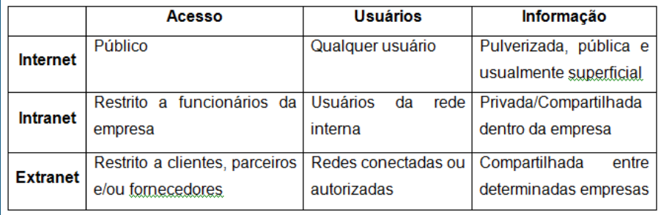
Internet/Intranet/Extranet
IMPORTANTE

Slide 52
Comunicação de dados

Slide 53
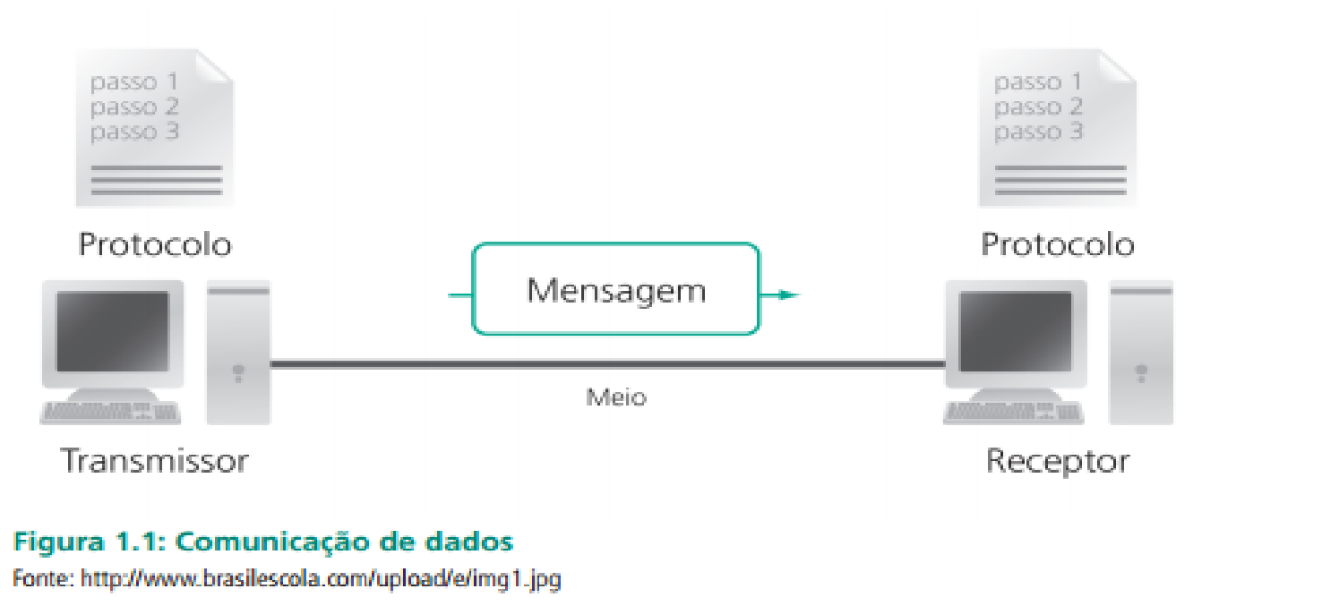
Comunicação de dados
Comunicação de dados é a troca de informação entre dois dispositivos através de algum meio de comunicação como, por exemplo, um par de fios

Slide 54
Um sistema básico de comunicação de dados é composto por cinco elementos:
a) Mensagem: é a informação a ser transmitida. Pode ser constituída de texto, números, fi guras, áudio e vídeo – ou qualquer combinação desses elementos;
b) Transmissor: é o dispositivo que envia a mensagem de dados. Pode ser um computador, uma estação de trabalho, um telefone, uma câmera de vídeo, entre outros;

Slide 55
c) Receptor: é o dispositivo que recebe a mensagem. Pode ser um computador, uma estação de trabalho, um telefone, uma câmera de vídeo, etc.;
d) Meio: é o caminho físico por onde viaja uma mensagem dirigida ao receptor;
e) Protocolo: é um conjunto de regras que governa a comunicação de dados. Ele representa um acordo entre os dispositivos que se comunicam.

Slide 56
Transmissão de dados
Os sinais elétricos são tensões que variam ao longo do tempo, sendo que algumas delas são úteis, pois transmitem alguns tipos de dados, como os que trafegam nas redes de computadores.
Essas tensões podem ser classificadas como sinais analógicos e digitais.

Slide 57
Transmissão de dados
O sinal Analógico: O padrão analógico de transmissão de dados consiste na geração de sinais elétricos baseados nas ondas eletromagnéticas que são contínuas. Como os sinais analógicos são contínuos, a qualidade de operação é mais exigente, pois na sua falha, o sinal deve ser gerado novamente desde o princípio.

Slide 58
Transmissão de dados
O sistema digital: O padrão de comunicação digital consiste em pegar nos sinais analógicos, sejam de áudio ou vídeo e parti-los em pequenos pedaços representados por um padrão binário, conhecido como zero e um. Cada pedaço deste sinal originalmente analógico vai ser identificado por este padrão digital e passará então a representar apenas aquele novo número binário, ou digital.

Slide 59
Transmissão de dados
A principal vantagem entre os dois sistemas está no fato de que um sinal analógico quando é perdido, não pode ser reposto, porque ele é apenas uma onda de rádio, já um sinal digital, quando perdido ou corrompido (com defeito entre os dígitos) pode simplesmente ser repetido em tempo real, o que aumenta muito a dinâmica da transmissão.

Slide 60
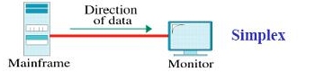
Transmissão de dados
Em qualquer tipo de comunicação, a transmissão e a recepção podem ou não existir simultaneamente, sendo classificadas em SIMPLEX, HALF-DUPLEX E FULL-DUPLEX.
a) Simplex:A comunicação só é possível em uma única direção. Exemplo: ligação entre um PC e uma impressora e radio TV;

Slide 61
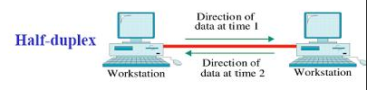
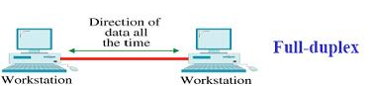
b) Half-duplex: A comunicação é possível em ambas as direções, porém não simultaneamente.
c) Full-duplex: A comunicação é possível em ambas as direções simultaneamente. Exemplo: Ligação telefônica.

Slide 62

Perguntas

Slide 63
Bibliografia
Referências ALMEIDA, Marcus; ROSA, Priscila. Internet, Intranet e Redes Corporativas. Rio de Janeiro: Brasport, 2000.
AUGUSTO, Luiz. Rede de computadores. Página Pessoal de Pedro Correia. [S.l.], [s.d.]. Disponível em: . Acesso em: 1º dez. 2009.
DANTAS, Mario. Redes Locais – INE 5344. UFSC/CTC/INE - Departamento de Informática e Estatística. Florianópolis, [s.d.]. Disponível em: . Acesso em: 1º dez. 2009.
DANTAS, Mario. Tecnologias de Redes de Comunicação e Computadores. Rio do Sul: Axcel Books, 2002.
FOROUZAN, Behrouz A. Comunicação de Dados e Redes de Computadores. 3a edição. Porto Alegre: Bookman, 2006.
GALLO, Hancock. Comunicação entre Computadores e Tecnologias de Rede. [S.l.]: Ed. Thomson Pioneira, 2003.
TANENBAUM, Andrew S. Redes de Computadores. 4a edição. Rio de Janeiro: Campus, 1997. TORRES, Gabriel. Redes de Computadores: curso completo. Rio de Janeiro: Axcel Books. 2004.

